Slide 1

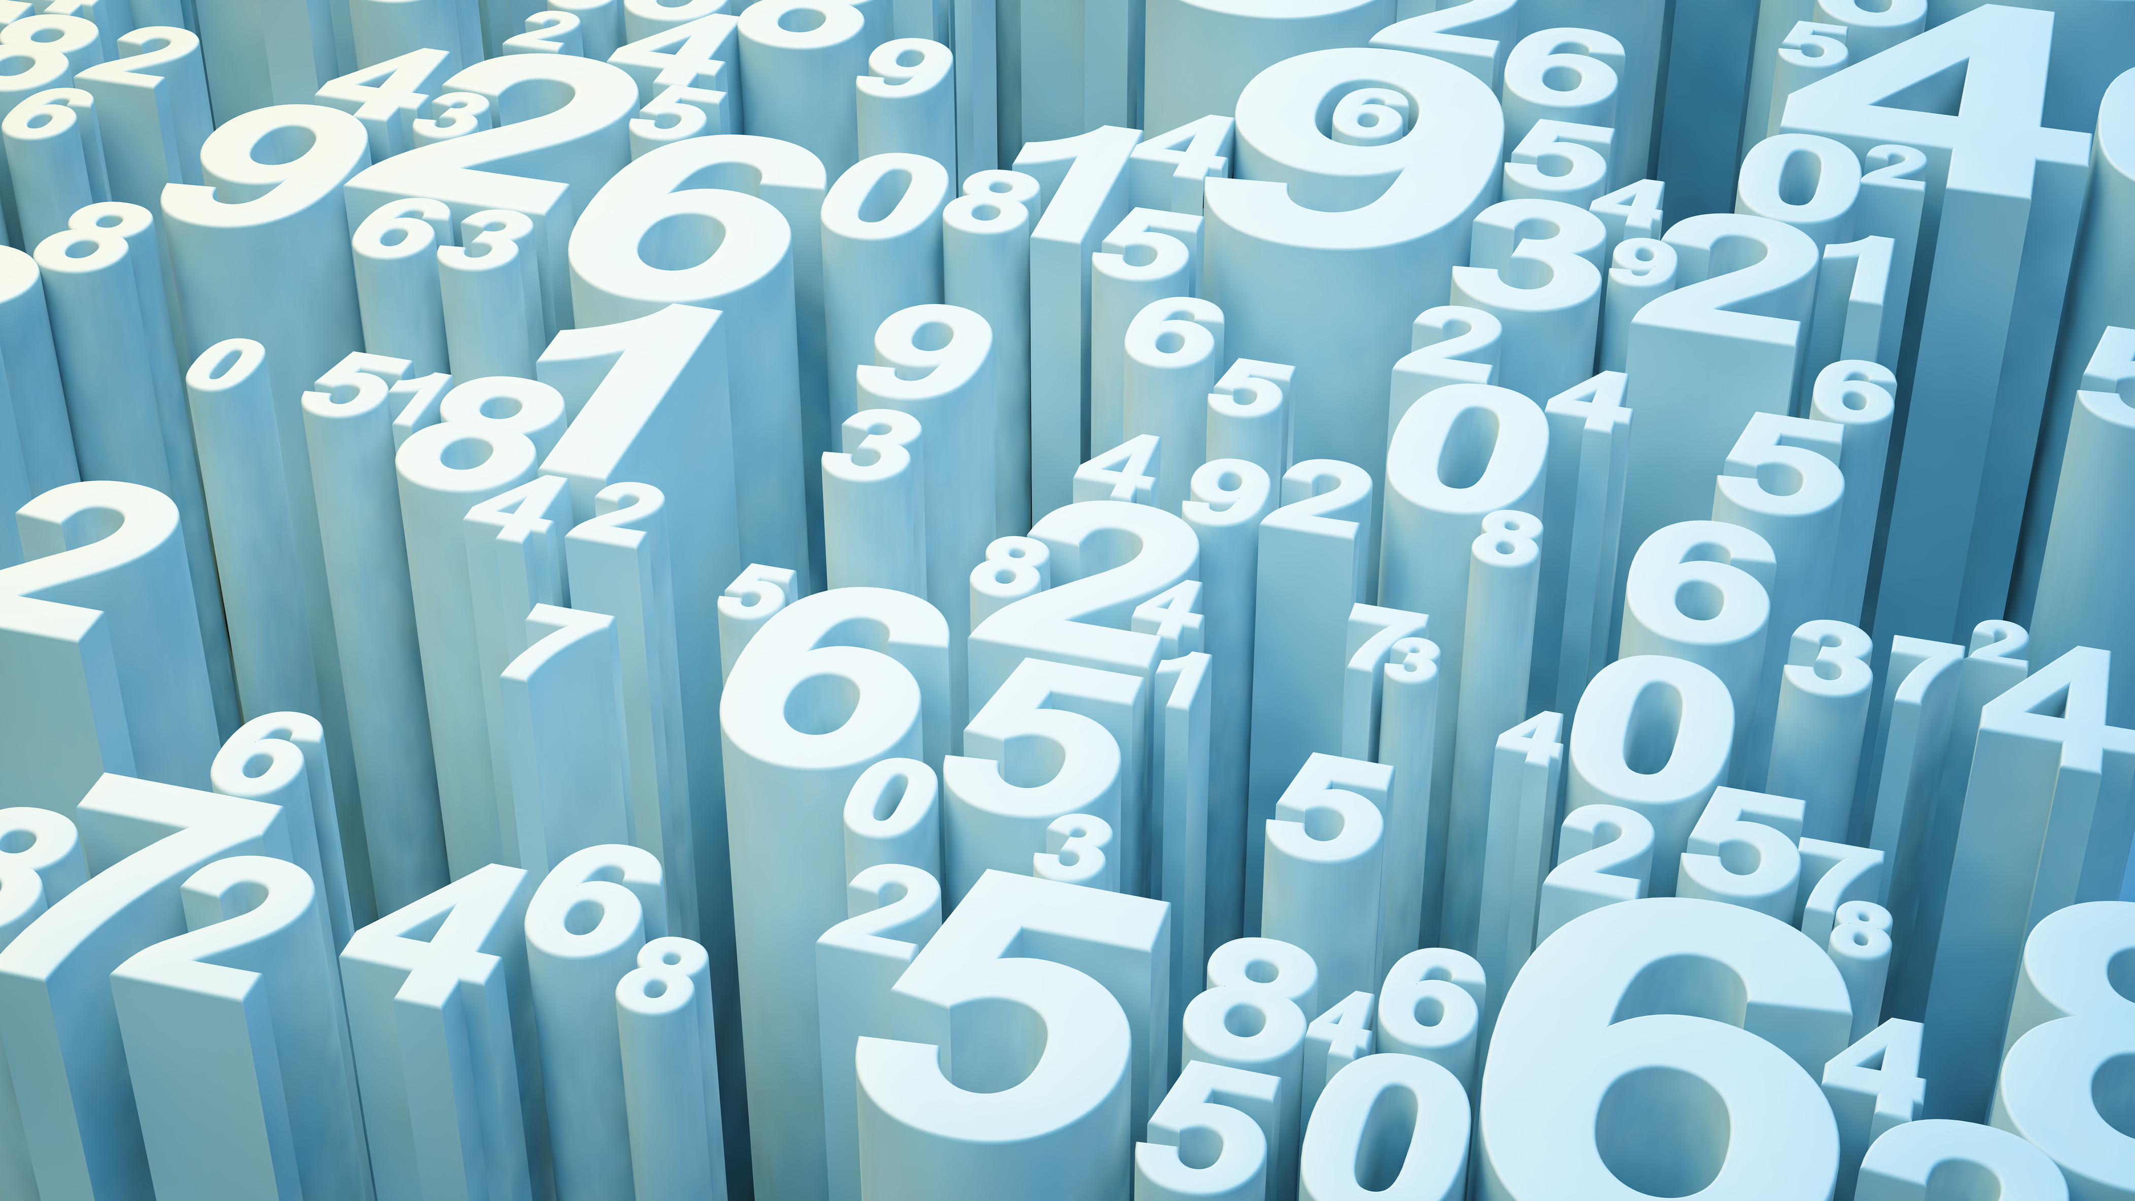
DỰ ĐOÁN NHỮNG GIAO DỊCH GIAN LẬN TRONG SÀN FOREX 24/11/2020
Nguyễn Tấn Huy

Slide 2

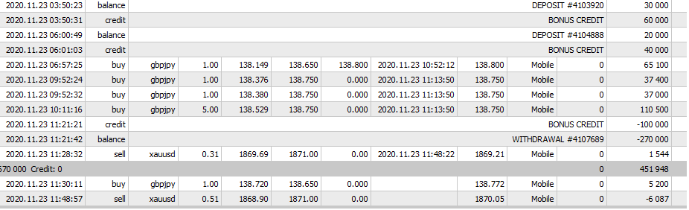
Lĩnh vực
Thị trường forex

Slide 3
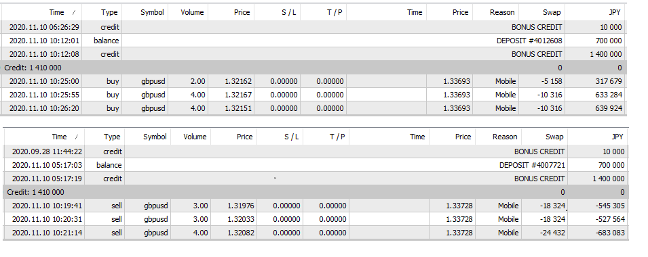
Giới thiệu vấn đề
Gian lận trong sàn forex.
Gian lận trong cùng một sàn
Gian lận ngoài sàn

Slide 4
Giải pháp
Giải pháp 1 : Modeling, dự đoán các giao dịch có khả năng gian lận dựa trên các thông tin có được.
Giải pháp 2 : Xem xét các giao dịch giống nhau từ đó xác định các giao dịch gian lận.

Slide 5
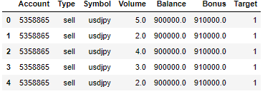
Mô tả dữ liệu
Giới thiệu biến
Tên | Ý nghĩa | Loại biến | Giá trị
Type | Loại giao dịch | Biến phân loại | buy,sell
Time | Thời gian mở lệnh |  | Giá trị datetime
CloseTime | Thời gian đóng lệnh |  | Giá trị datetime
Symbol | Cặp tiền giao dịch | Biến phân loại | usdjpy,eurjpy,…
Volume | Khối lượng giao dịch | Biến liên tục | float
Profit | Lời lỗ hiện tại của gian dịch | Biến liên tục | Float
Balance | Tiền thật người chơi đã nộp | Biến liên tục | Integer
Bonus | Tiền thưởng người chơi được thưởng | Biến liên tục | Integer
Target | Biến Target | Biến phân loại | 0 -> bình thường 1 -> gian lận
Bảng mô tả sơ lược dataframe
Số lượng record | 88140
Số lượng cột | 8
Missing Values | 0
Loại bỏ dữ liệu trùng lặp | YES

Slide 6

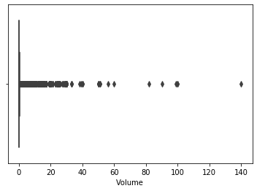
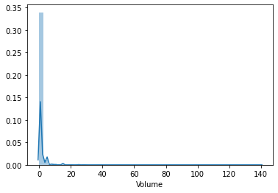
Khám phá dữ liệu - Volume

Slide 7
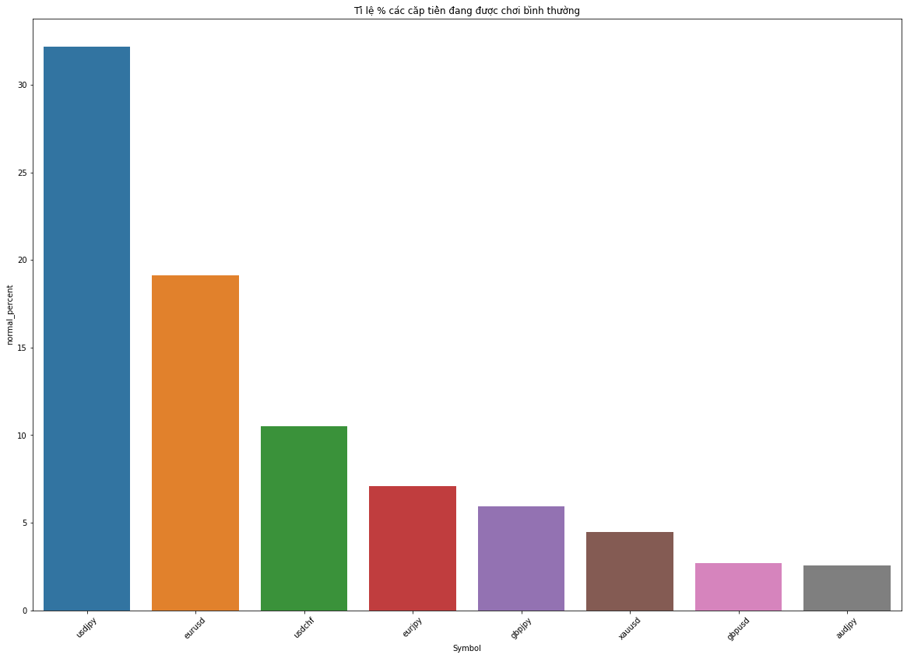
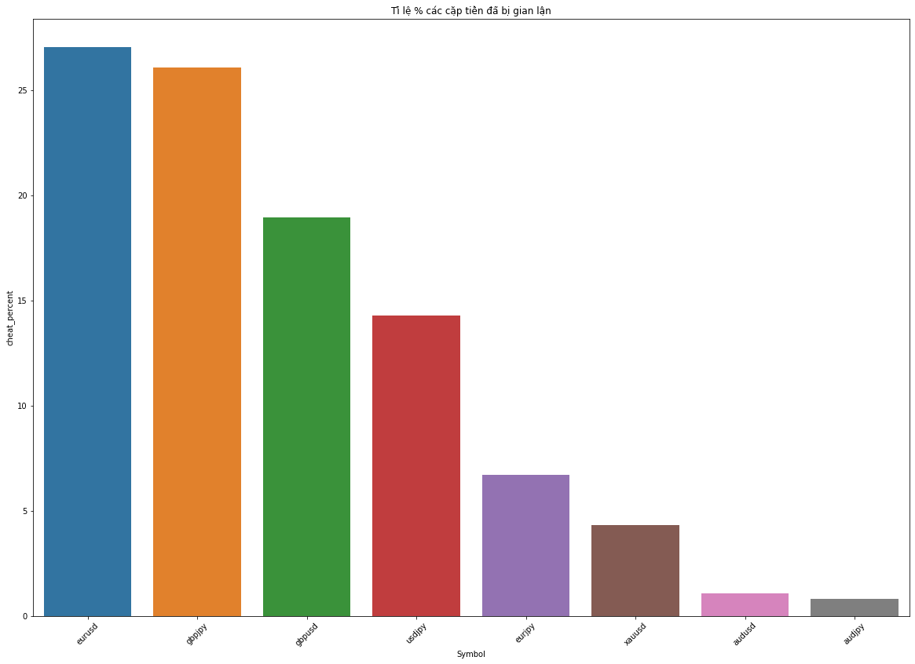
Khám phá dữ liệu - Symbol
Các cặp tiền gian lận thì tập trung rất nhiều vào các cặp tiền chứa EUR, USD, GBP, JPY bởi vì đây là các đồng tiền thường có các biến động rất lớn. Dễ dàng kiếm lời từ các cặp tiền này.

Slide 8
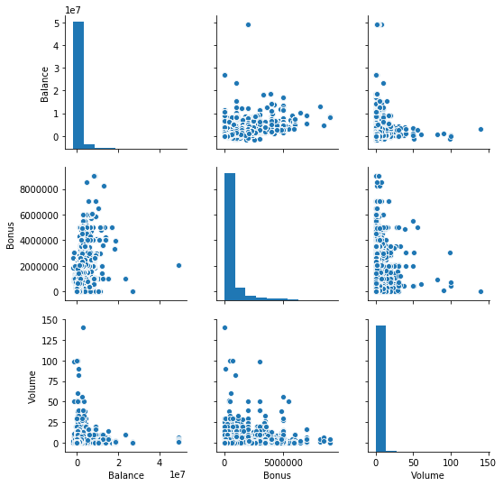
Mối quan hệ giữa Balance,Bonus,Volume

Slide 9
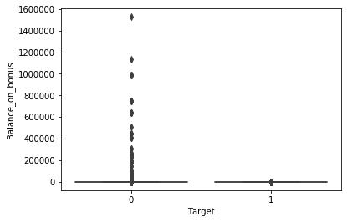
Tỉ lệ Balance, Bonus

Slide 10
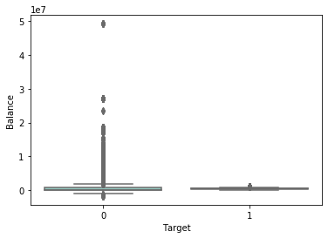
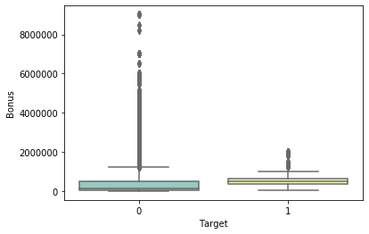
Khám phá dữ liệu – Balance,Bonus

Slide 11
Khám phá dữ liệu xem xét trên mức độ từng account
Giới thiệu biến
Tên | Ý nghĩa | Loại biến | Giá trị
Num_of_order | Số lượng giao dịch hiện có của 1 tài khoản | Biến liên tục | Giá trị integer
Sum_of_vol | Tổng số volume hiện đang giao dịch trong 1 tài khoản | Biến liên tục | Giá trị integer
Num_of_sym | tổng số cặp tiền được giao dịch hiện đang giao dịch trong 1 tài khoản | Biến liên tục | Giá trị integer
Volume_median | Giá trị trung vị tất cả các giao dịch hiện tại trong 1 tài khoản | Biến liên tục | Giá trị float

Slide 12
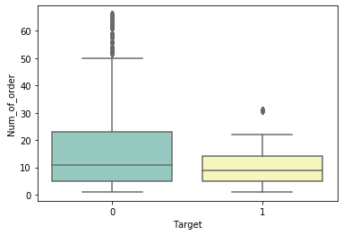
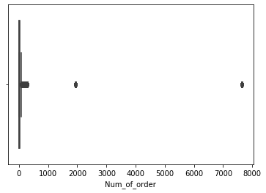
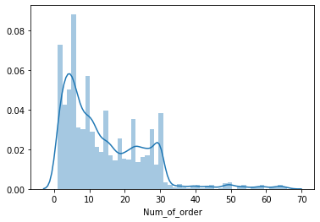
Khám phá dữ liệu – Num_of_order

Slide 13
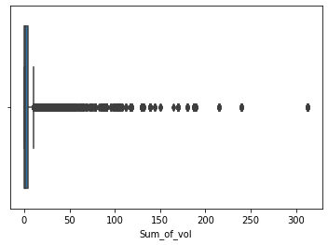
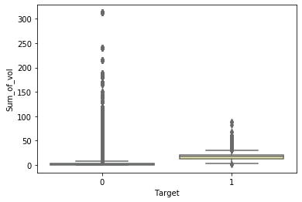
Khám phá dữ liệu – Sum_of_vol

Slide 14
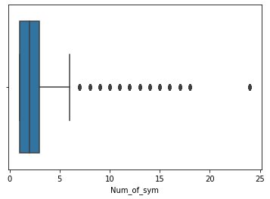
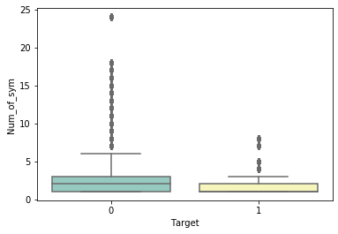
Khám phá dữ liệu – Num_of_sym

Slide 15
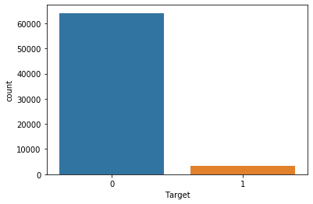
Khám phá dữ liệu – Target

Slide 16
Kết luận
Các giao dịch gian lận thì sẽ thường mở ít giao dịch trong cùng 1 lần, với volume trung bình rất lớn trong khoảng từ 1-4, tổng số volume trung bình của các account gian lận rất lớn từ 18+-8, với balance và bonus nhỏ, và các cặp tiền thường được giao dịch có chứa EUR,GPB,USD,JPY là những cặp tiền có biến động tỉ giá trên profit lớn.

Slide 17
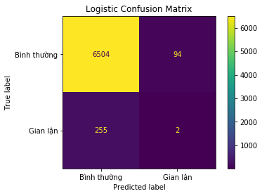
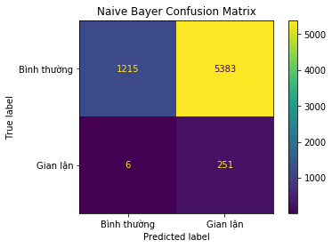
Modeling

Slide 18
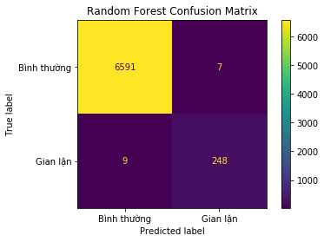
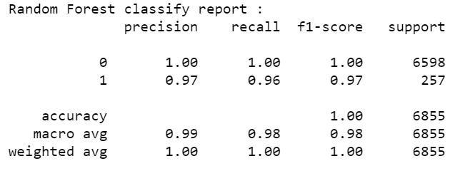
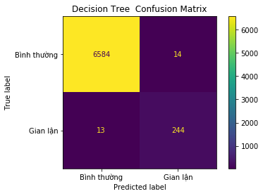
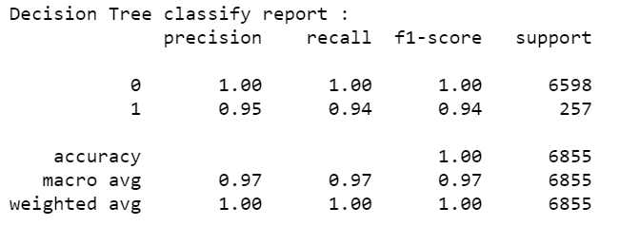
Modeling

Slide 19
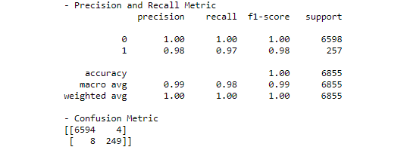
Modeling
Adaboost

Slide 20
Giải pháp 2
Chỉ xem xét những giao dịch có độ giống nhau nhất định trong số các giao dịch hiện tại.
Các thuộc tính được xem xét bao gồm : Balance, Bonus, Volume theo từng loại tiền và thời gian mở lệnh trung bình của các giao dịch trong 1 tài khoản.
Thuật toán sử dụng

Slide 21
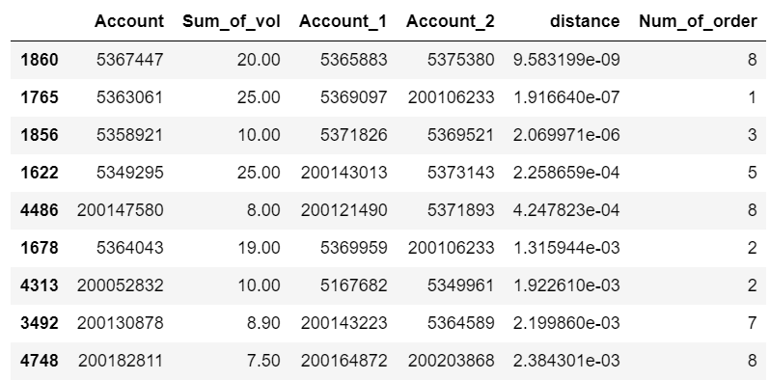
Dữ liệu sau khi biến đổi – giải pháp 2

Slide 22
Đánh giá – kết luận – khả năng áp dụng vào doanh nghiệp
 | Giải pháp 1 ( Modeling ) | Giải pháp 2 ( Nearest Find )
Ưu điểm | Chi phí tính toán thấp, có thể áp dụng cho hệ thống trực tuyến. Có thể tìm ra các giao dịch gian lận bên ngoài sàn giao dịch. | Có thể tìm được các giao dịch gian lận bất thường. Có thể nói là ngoại lệ mà giải pháp 1 không thể tìm được.
Nhược điểm | Có thể không thể tìm ra các giao dịch gian lận bất thường. Ví dụ như những giao dịch gian lận với volume quá nhỏ.. thì mô hinh không thể tìm ra. Mô hình phụ thuộc khá nhiều vào tỉ lệ giữa bonus và balance. Thông thường tỉ lệ là 1, ngược lại nếu tỉ lệ này là 2 thì mô hình không thể tìm được. | Người sử dụng giải pháp 2 phải có kiến thức, kinh nghiệm về việc đánh giá gian lận để lọc các giao dịch theo điều kiện chính xác. Qua khá nhiều bước để biến đổi và tính toán distance đến các tài khoản đối xứng. Không thể áp dụng cho hệ thống trực tuyến. Phải có người thực hiện và điều chỉnh TOOL của giải pháp này.
Khắc phục | Đối với tỉ lệ balance/bonus khác 1. Chúng ta có thể sử dụng giải pháp 2 trong 1 thời gian đầu để thu thập đủ dữ liệu cho tỉ lệ này và tạo ra 1 mô hình phù hợp với tỉ lệ này. | Sử dụng spark để tính toán nhanh hơn. Có thể cân nhắc việc tạo ra một mô hình dựa trên khoảng độ khác biệt này để có thể áp dụng cho mô hình trực tuyến.
Khả năng áp dụng vào thực tế | Cả 2 giải pháp trên đều áp dụng rất tốt trong hệ thống hiện tại. Có thể cân nhắc sử dụng spark và một số hệ thống khác để cải thiện tốc độ của hệ thống.

Slide 23

Kết thúc

